Slide 1

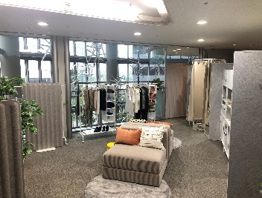
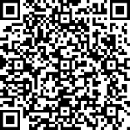

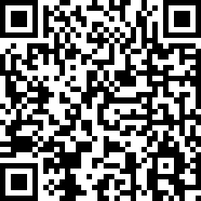
「女性のためのコミュニティスペース」の
愛称を募集します！
大阪府では、様々なお悩みや不安を抱える女性を支援するため、大阪府立男女共同参画・青少年センター（ドーンセンター）２階に、「女性のためのコミュニティスペース」を開設しています。
このたび、より多くの女性に利用していただき、身近に感じてもらえるよう、愛称を募集します。
皆様のご応募をお待ちしています！
「女性のためのコミュニティスペース」ってこんなところです
・カウンセラー等の資格をもつ女性の支援スタッフによる情報提供や
専門の相談窓口の紹介
・同じ悩みを持つ方同士の交流の場「ほっこりゆったり会」の開催（申込制）
・民間企業等からの協賛による生活用品等を必要に応じて提供
予約不要・無料でご利用いただけます
＜愛称募集概要＞
✓ 募集内容 以下（１）から（３）をすべて満たす「女性のためのコミュニティスペース」の愛称
（１）親しみやすい愛称であること
（２）困難・課題を抱える女性に寄り添った、分かりやすい愛称であること
（３）10文字以内であること
✓ 応募受付期間
令和５年６月28日（水） から 令和５年８月4日（金） まで
✓ 応募受付
大阪府行政オンラインシステム、メール、郵送、持参
詳細は府ホームページをご覧ください！（以下URLまたは右の二次元コードから）
https://www.pref.osaka.lg.jp/danjo/community-space/cs-name.html
コミュニティスペースの詳細はこちら
https://www.dawncenter.jp/community-space/
＜問合せ＞
大阪府府民文化部男女参画・府民協働課男女共同参画グループ
「女性のためのコミュニティスペース」愛称募集事務局
電話 06-6210-9321
メール danjo-fumin@sbox.pref.osaka.lg.jp

